Slide 1
认识CNKI数字图书馆
萌新攻略---开启学习“知”门
同方知网（北京）技术有限公司湖北分公司

Slide 2
——
01
大学生活知多少
02
中国知网CNKI简介
03
必备检索技能
CONTENT
04
全球学术快报
05
研学平台

Slide 3
1
大学生活知多少

Slide 4


考研
考驾照
社会实践
人才
拿奖学金
入社入党
考四六级
早起
坚持自习经常锻炼
自我认同
好
环境
自律自强
成长加速度曲线
自觉自省
迷茫
庸才
Time
自怨自艾
自暴自弃
坏
环境
懒床
定期逃课晚睡晚起
沉沦加速度曲线
挂科
通宵泡网
拖拉机王
自我否定
蹦迪K歌
赌博打架
重修退学
废才

Slide 5




第一
勤泡实体图书馆

Slide 6

先把书读厚，再把书读薄

Slide 7

第二、要学会搜索，应用数字图书馆
CNKI

Slide 8

第三，常用学习网站
1、英文网站
公开课学习：https://www.ted.com/
英语学习：BBC/VOA
2、中文网站
中国大学慕课网 ：https://www.icourse163.org/
网易公开课：https://open.163.com/

Slide 9
2
中国知网CNKI简介

Slide 10

CNKI是什么？
中国知识基础设施工程 CNKI
China National Knowledge Infrastructure
CNKI 工程于1995年正式立项，在政府及社会各界多方努力下，建成了世界上中文信息量规模最大的“CNKI数字图书馆”。
最完整的中国知识信息门户网站，
整合了我国90%以上的学术资源和海外重要学术文献资源。

Slide 11
02.事实性资料基础（把握历史，通古博今）
—— 统计数据、工具书
01.学术型研究成果（科研基础）
——期刊、博硕论文、会议 论文、报纸
01
02
03. 技术型成果
（避免重复研究，利用已有成果）
资源展示
——标准、科技成果、专利
05
03
05.形象化图形图像（画图、绘画参照）
04
—— 学术图片库
04.国际文献信息
（通观国内外的最新研究动态）
——springer、wiley、proquest、talor&francis

Slide 12
基本检索知识
利用高效检索进行——查新、查优、查全、查准
检索范围 —— 跨库、单库
检索方式 —— 简单检索、高级检索、专业检索等
检索字段 —— 主题、篇名、全文、摘要、关键词、作者、单位等
推送信息 —— 文献来源、关键词、检索历史、近期关注等
筛选工具
  分组：学科、作者、机构、基金、发表年度等
  排序：主题排序、发表时间、被引频次、下载频次
限制条件
匹配：精确、模糊
逻辑关系：并含、或含、不含
CNKI
的
主要
检索
功能
一般检索——高效检索
改善检索策略，提升检索技能，实现从被动获取检索结果到主动发现知识的转变。

Slide 13



高效检索——定位最新文献 追踪行业前沿
关注“优先出版”资源
排序功能：
按时间排序
会议论文
国内、国际
查
新
1.查新的目的：科研选题立项
2.查新的途径：按发表时间排序、优先出版
3.查新的内容：期刊、博硕士论文、报纸、会议、专利……

Slide 14
高效检索——寻觅高质量文献 洞悉知识脉络
查
优
排序—被引频次排序
排序—下载频次排序
分类浏览—机构—重点机构
分类浏览—作者—重要作者；
高被引
高下载
SCI、EI、核心期刊
重要机构
重要作者
重要基金
高质量刊物
分类浏览—基金—重要基金

Slide 15

高效检索——寻觅最全资源
查
全
检索区域——跨库检索（9/more）
检索字段——全文/主题
检索条件——模糊检索
检索词——1个中心词
期刊
博硕
会议
报纸

Slide 16
高效检索——查找准确信息
1.检索区域——单库检索
查
准
查准——策略
2.检索字段——篇名、关键词、
摘要、作者、机构
3.检索条件—精确检索
4.学科领域——有针对性选择
5.检索词——多个（逻辑关系）

Slide 17
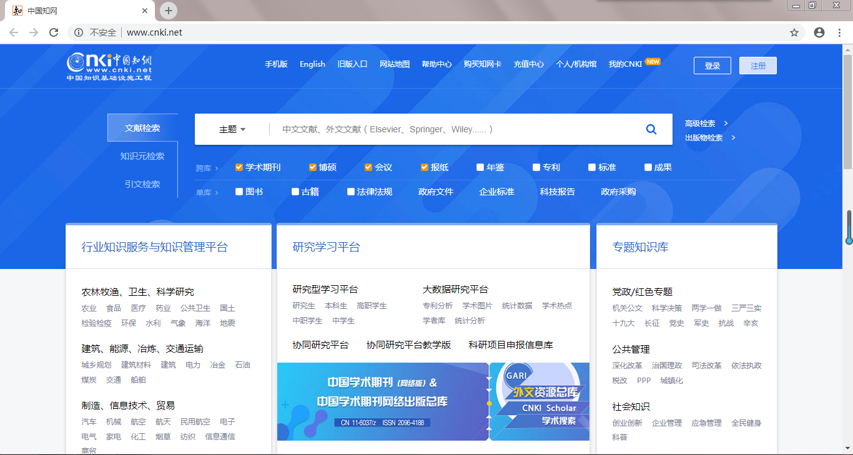
怎样进入CNKI呢？
网址：www.cnki.net

Slide 18
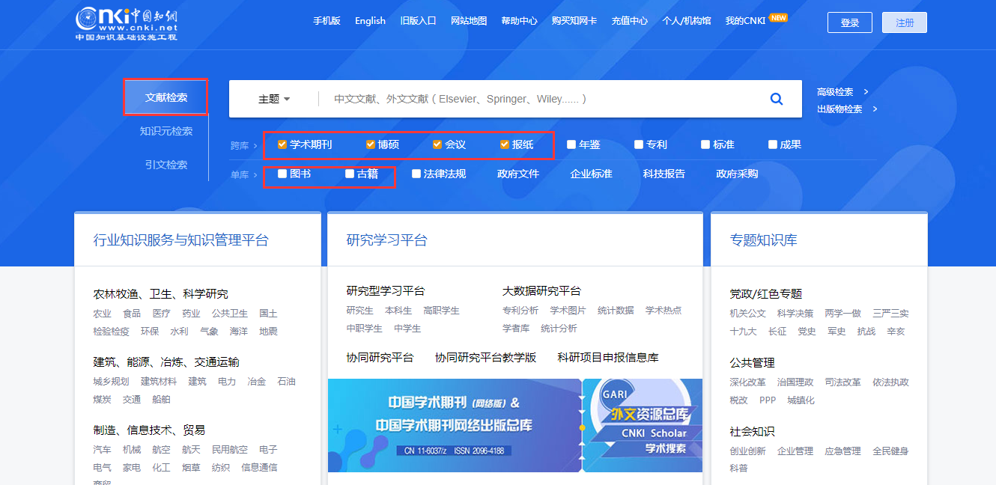
学术型科研成果
文献 期刊 博硕士 会议 报纸 外文文献

Slide 19
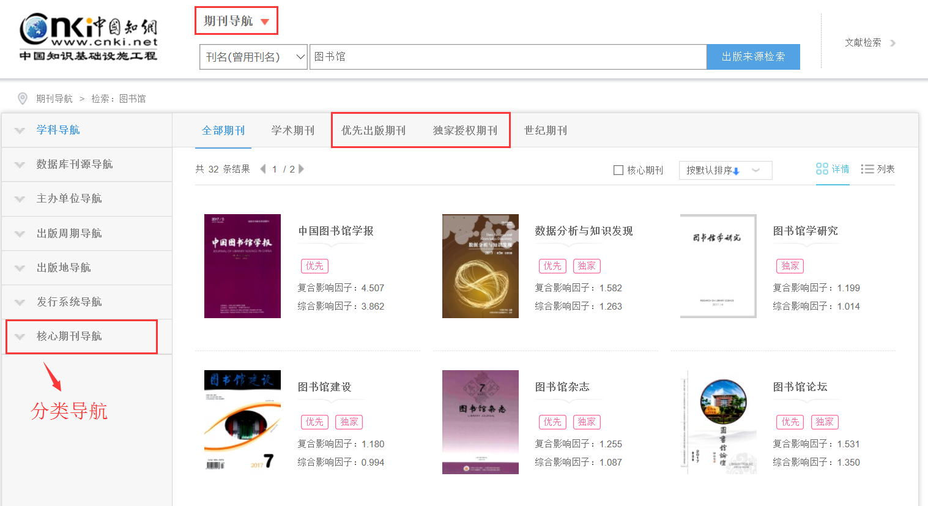
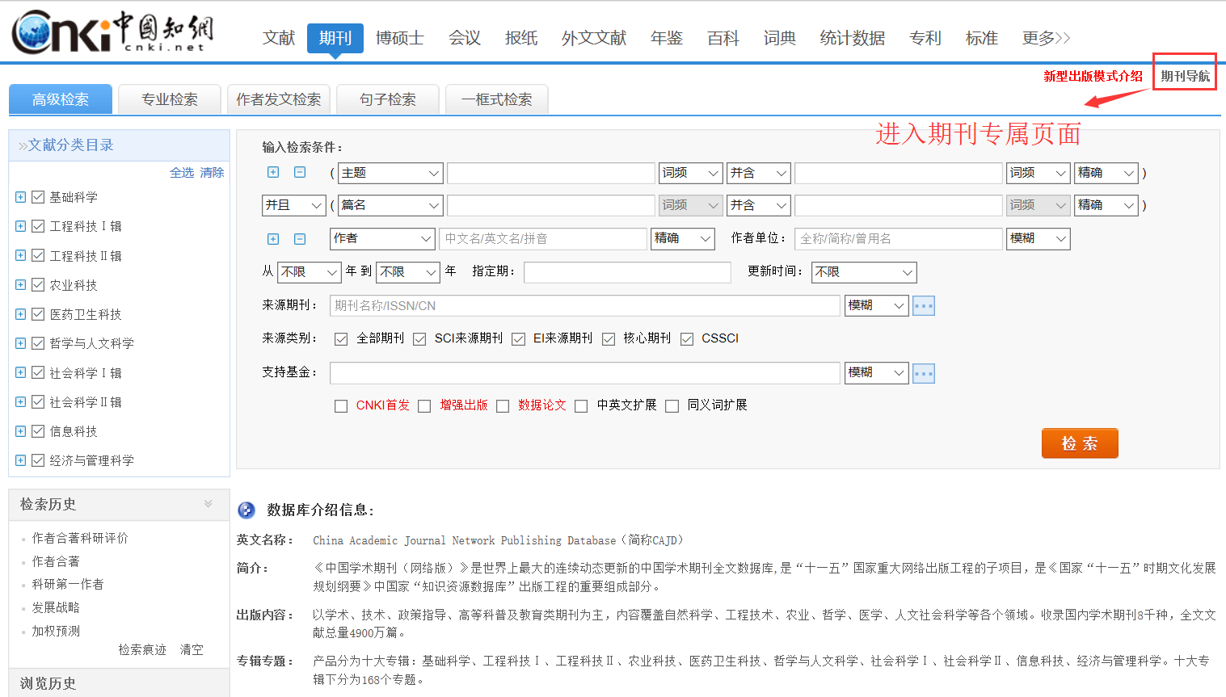
学术型研究成果——期刊

Slide 20
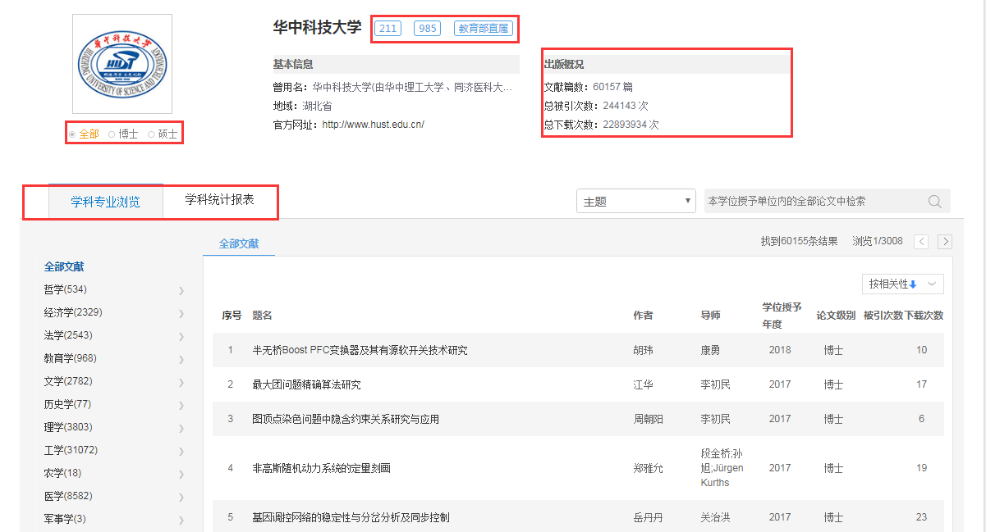
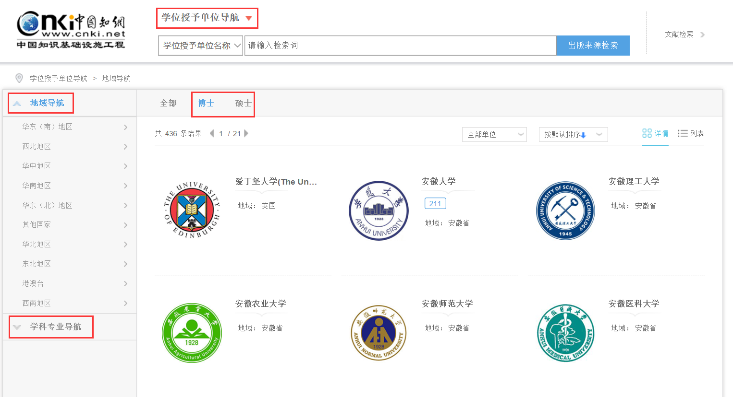
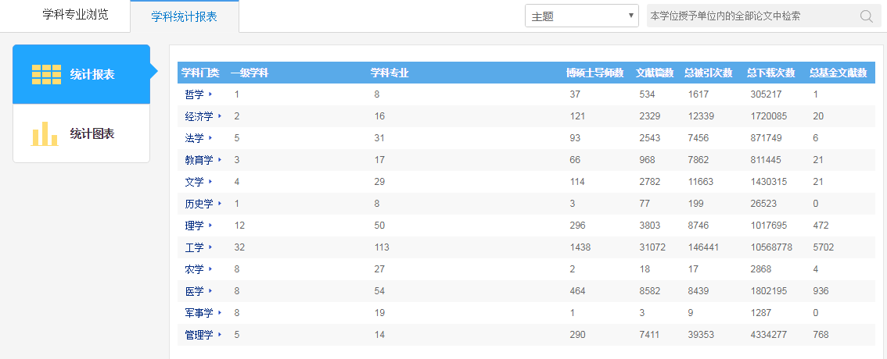
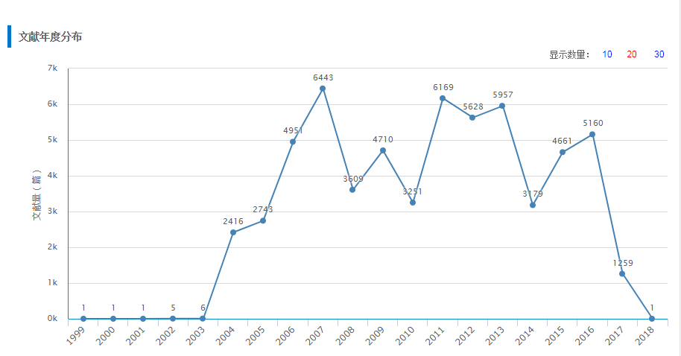
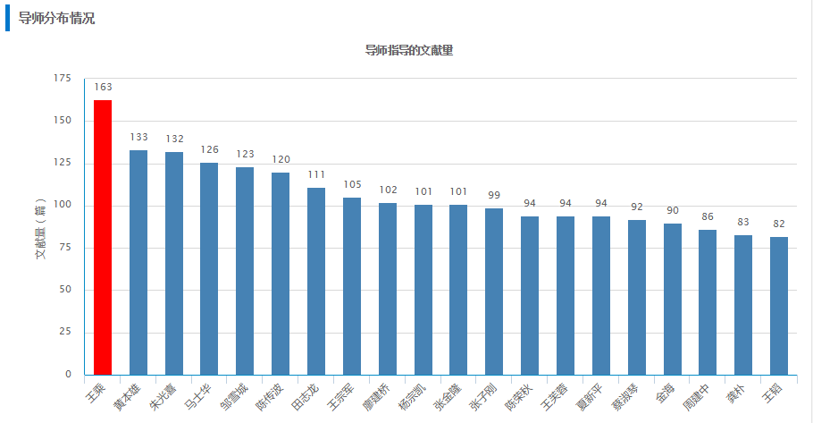
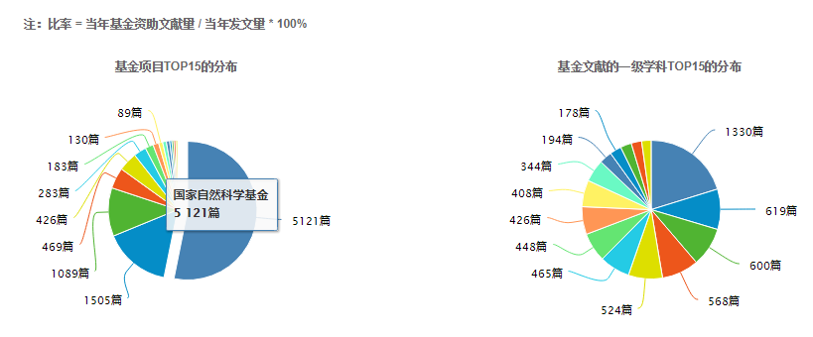
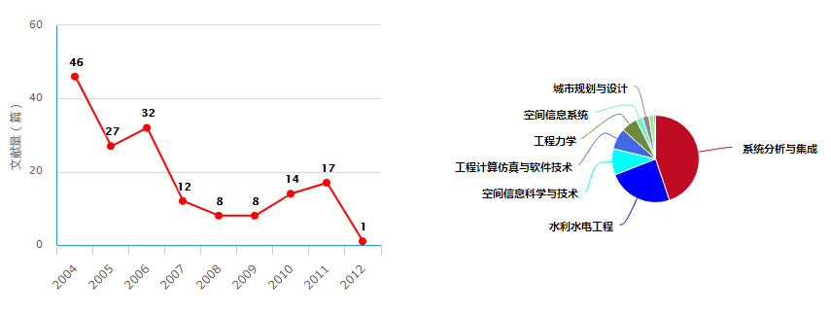
学术型研究成果——博硕士论文

Slide 21
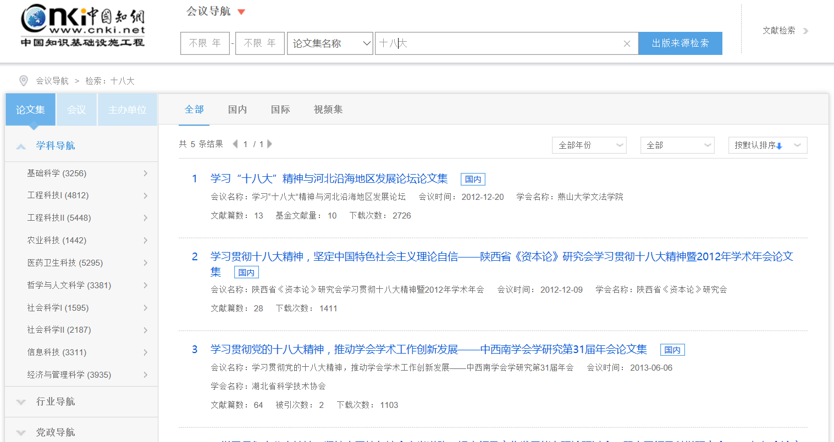
学术型研究成果——会议论文

Slide 22
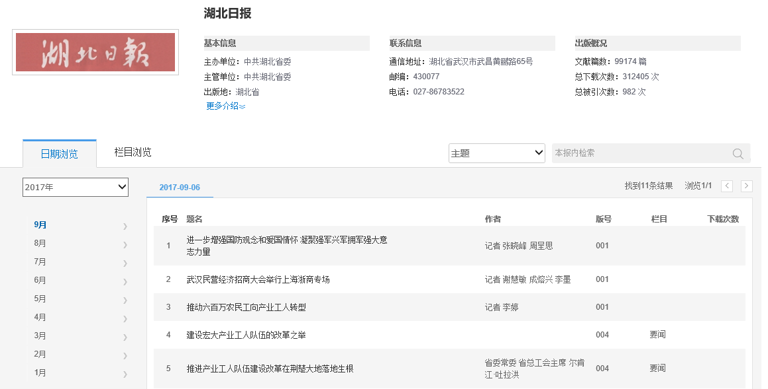
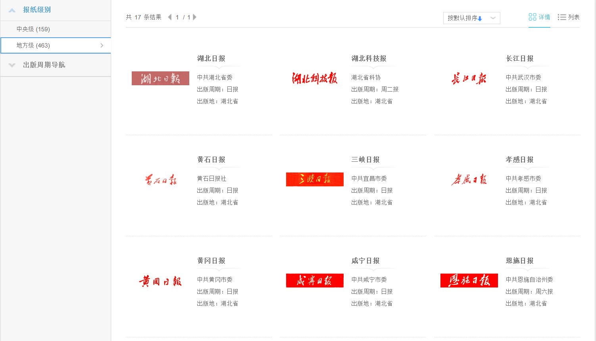
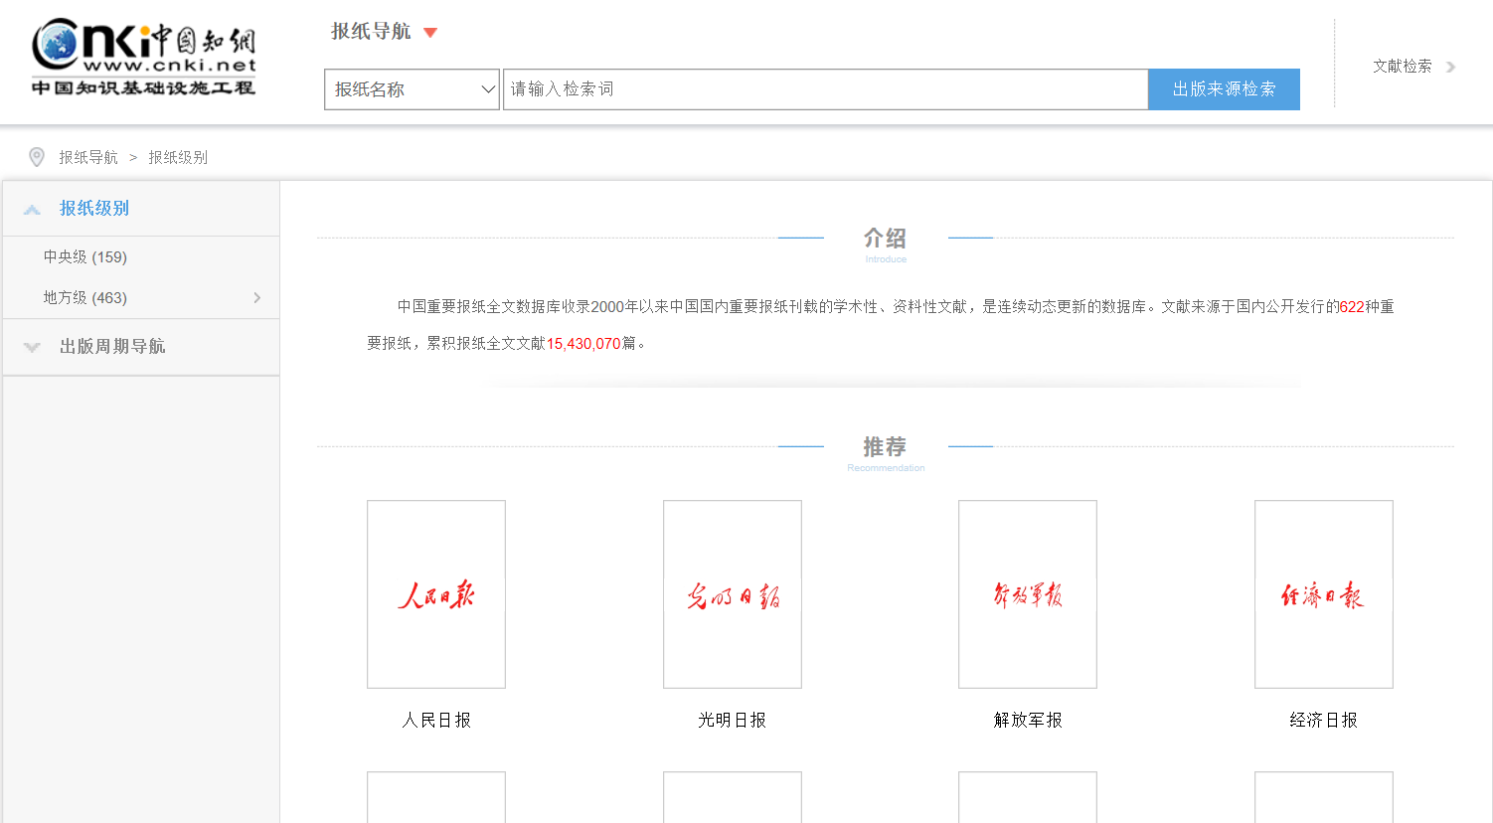
学术型研究成果——报纸

Slide 23
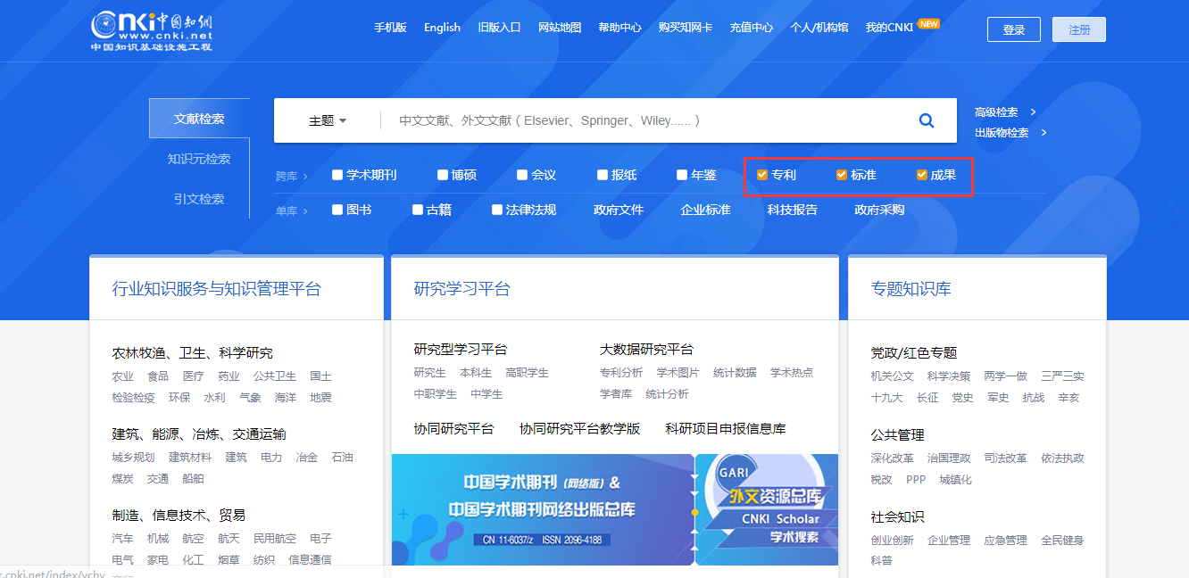
技术型成果
标准 科技成果 专利

Slide 24
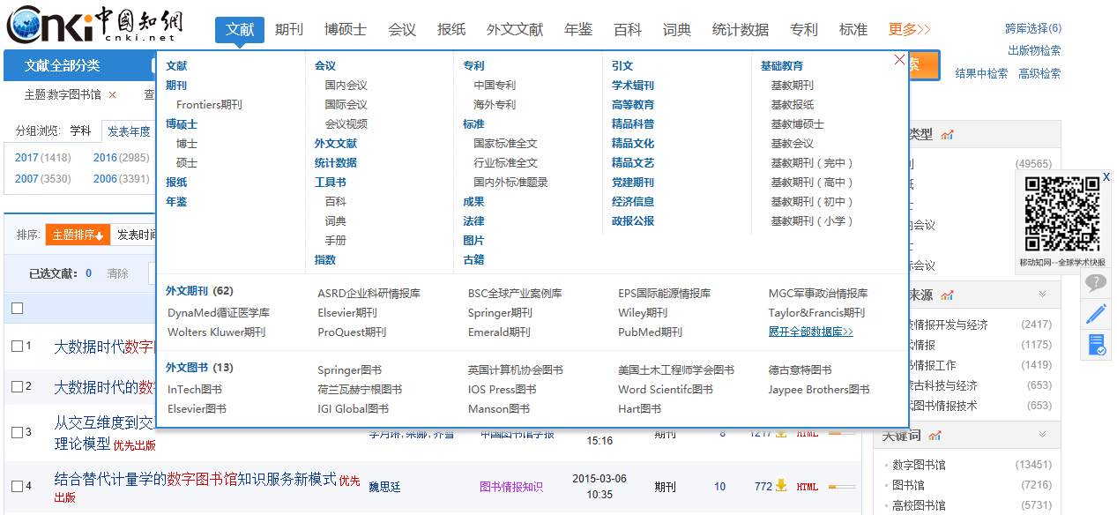
技术型成果
科技资料必查库
—查新、成果辨析必备资料支持

Slide 25
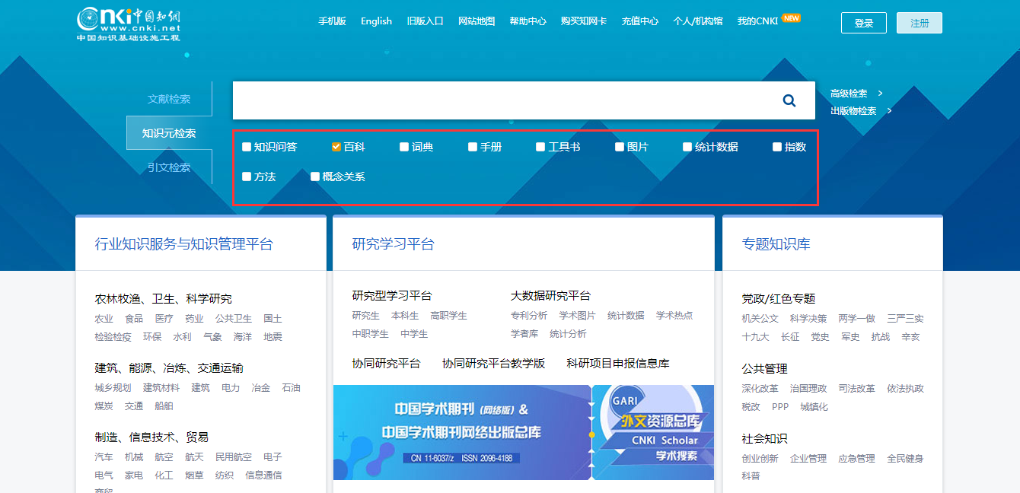
事实性资料基础
年鉴 百科 词典 统计数据 图片 方法 概念关系

Slide 26
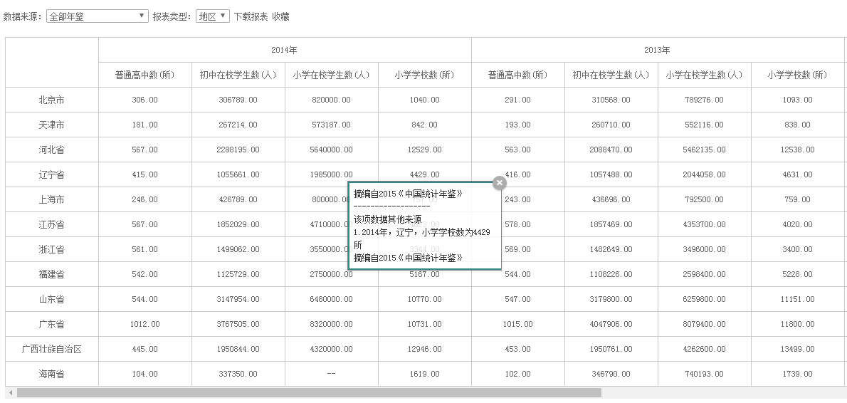
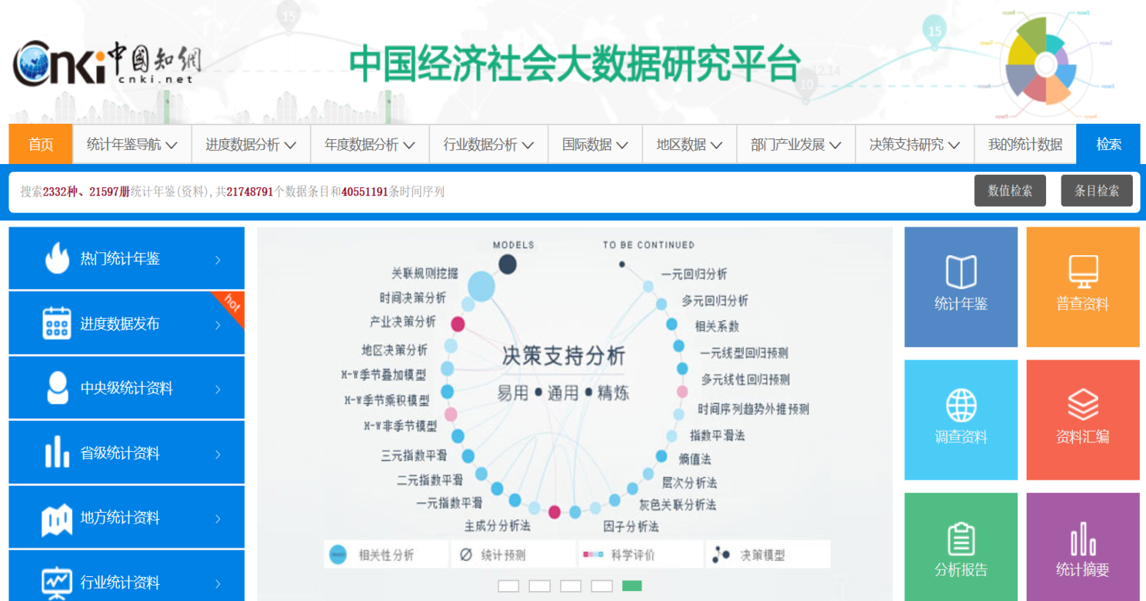
事实性资料基础——统计数据
*一框检索：数值检索&条目检索
*自有数据与收藏数据统一管理
*四大类深度分析方法：相关性分析、
统计预测、科学评价和决策模型
*区域/产业经济社会发展统计数据库
*统计入口：年度、进度、行业和国际
*统计年鉴整刊浏览
Notes:
空白栏——检索栏

Slide 27

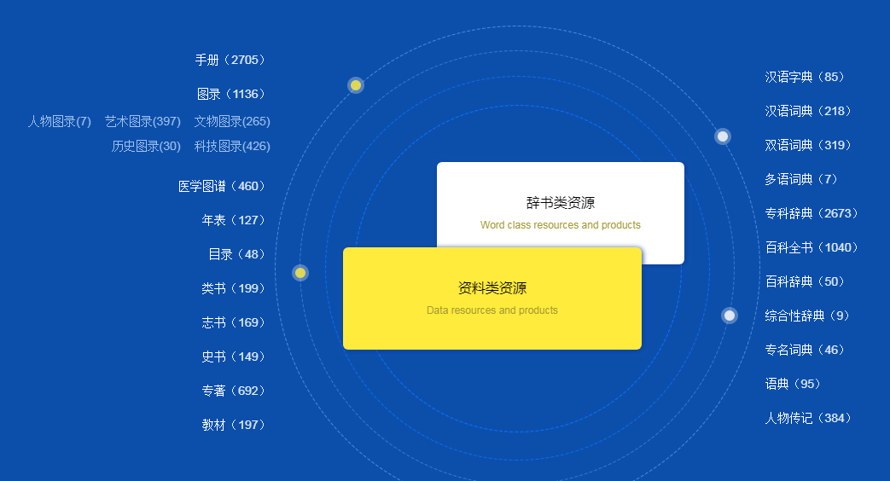
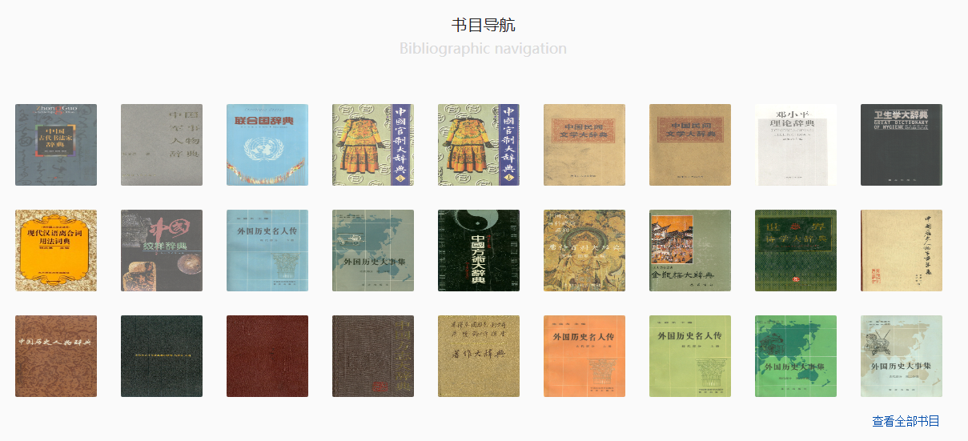
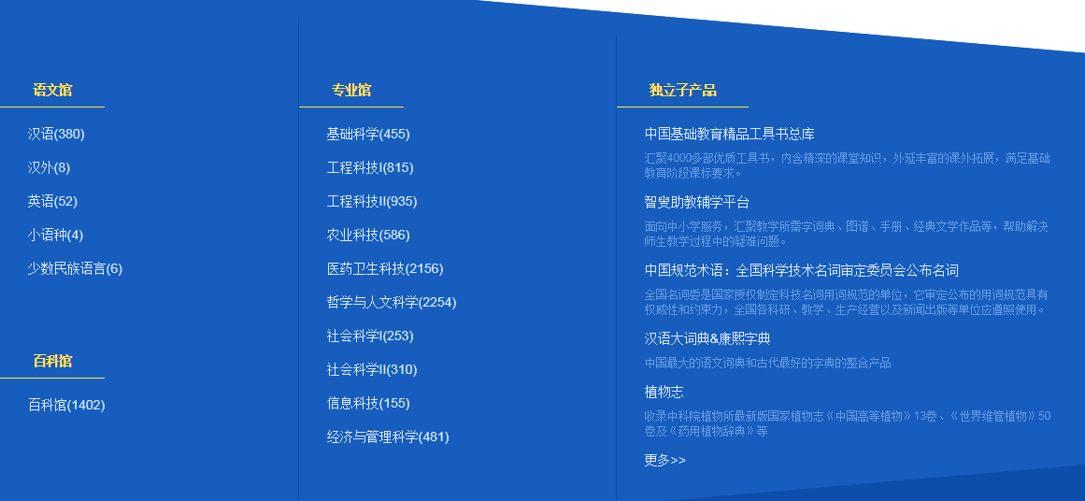
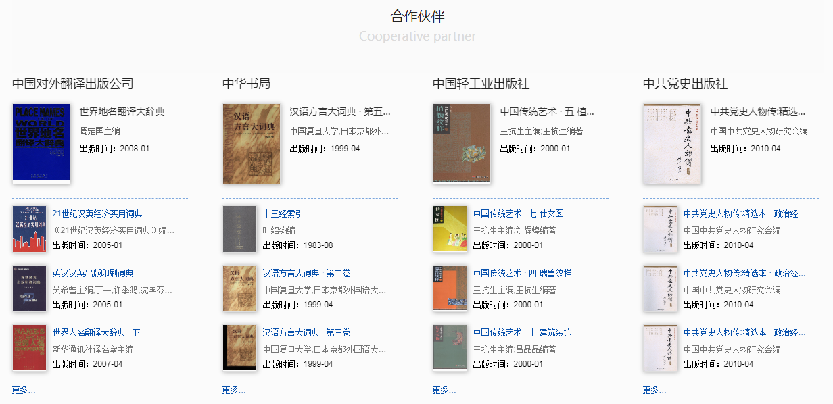
事实性资料基础——工具书

Slide 28
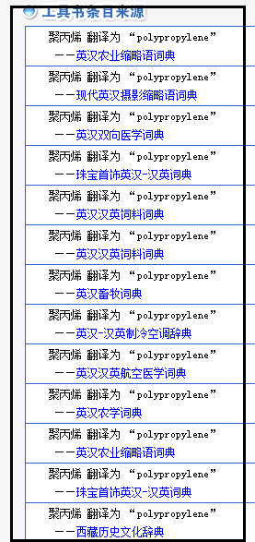
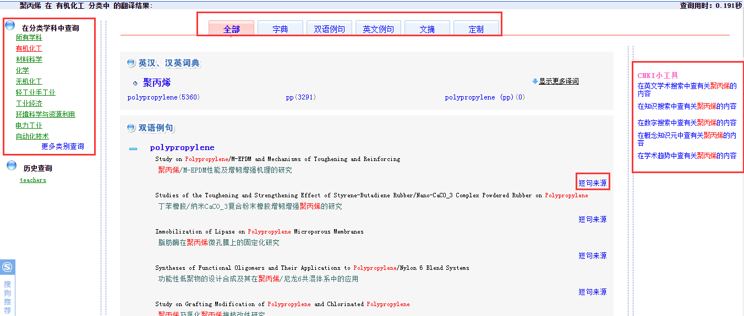
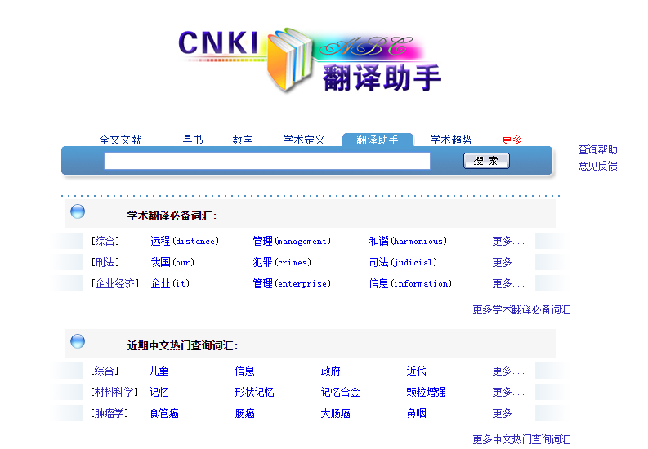
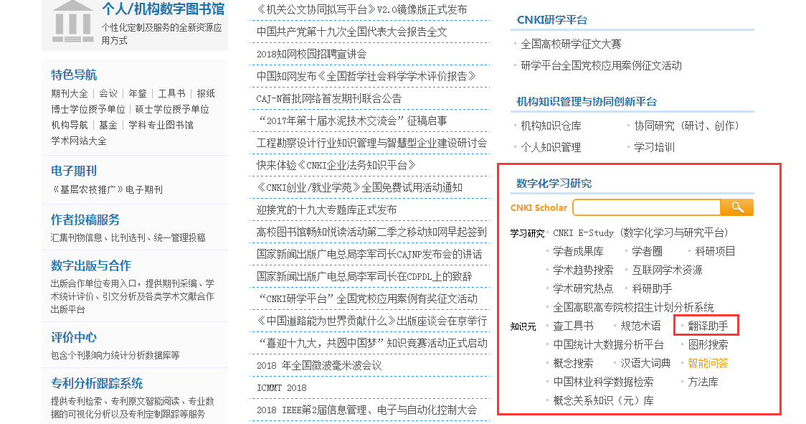
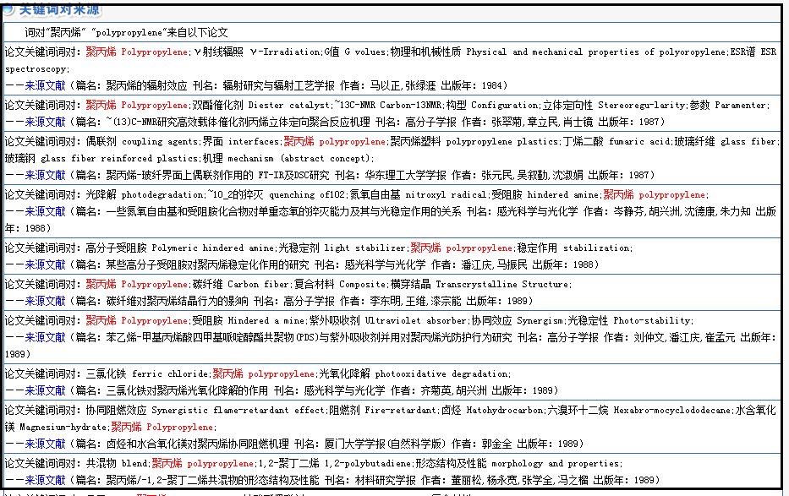
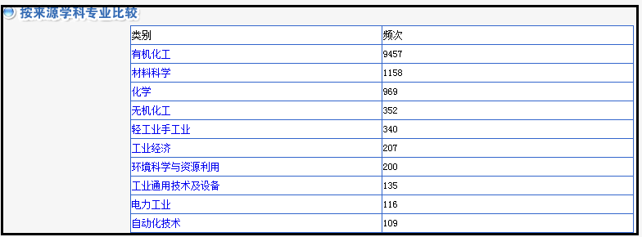
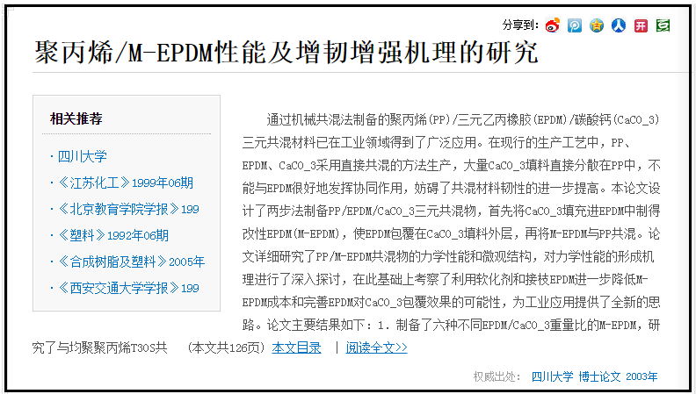
翻译助手—以CNKI总库所有文献数据为依据，提供最准确的学术翻译结果

Slide 29
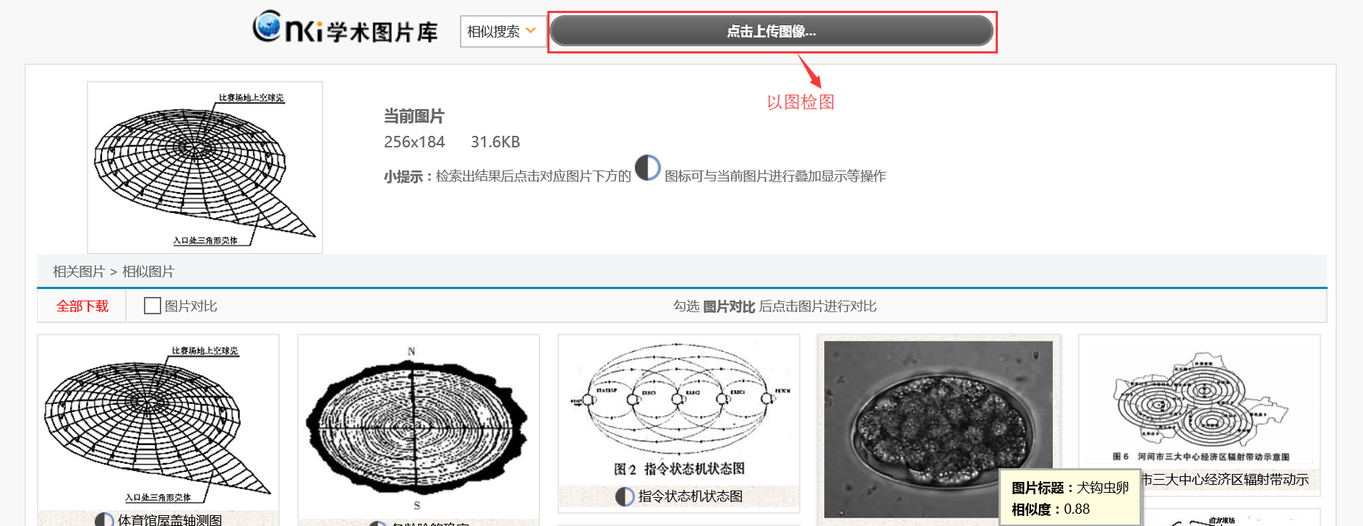
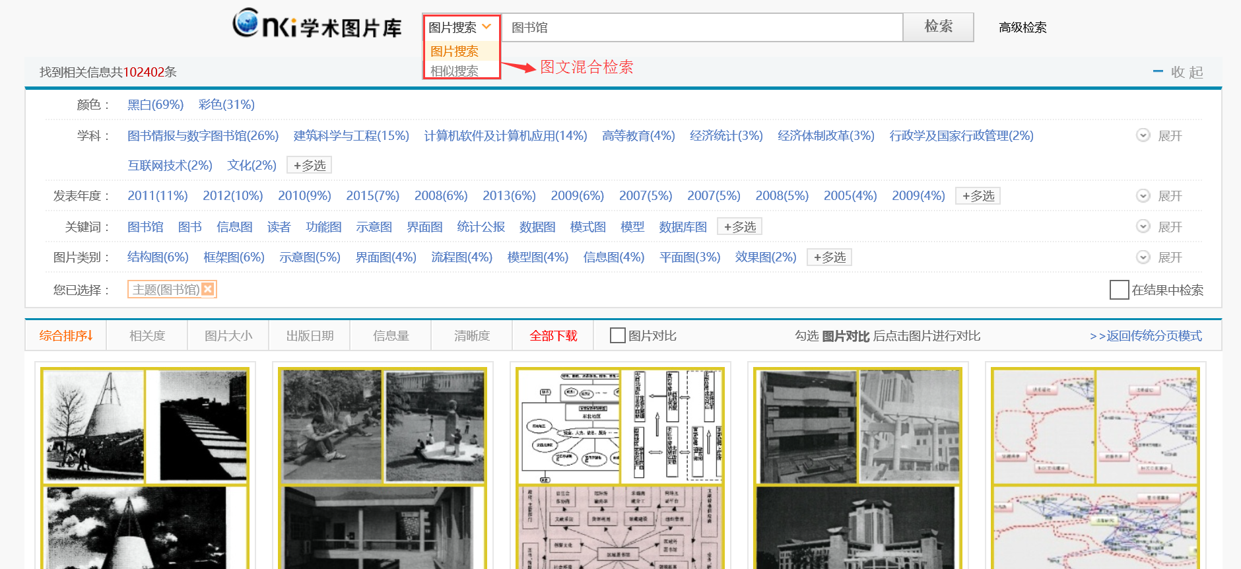
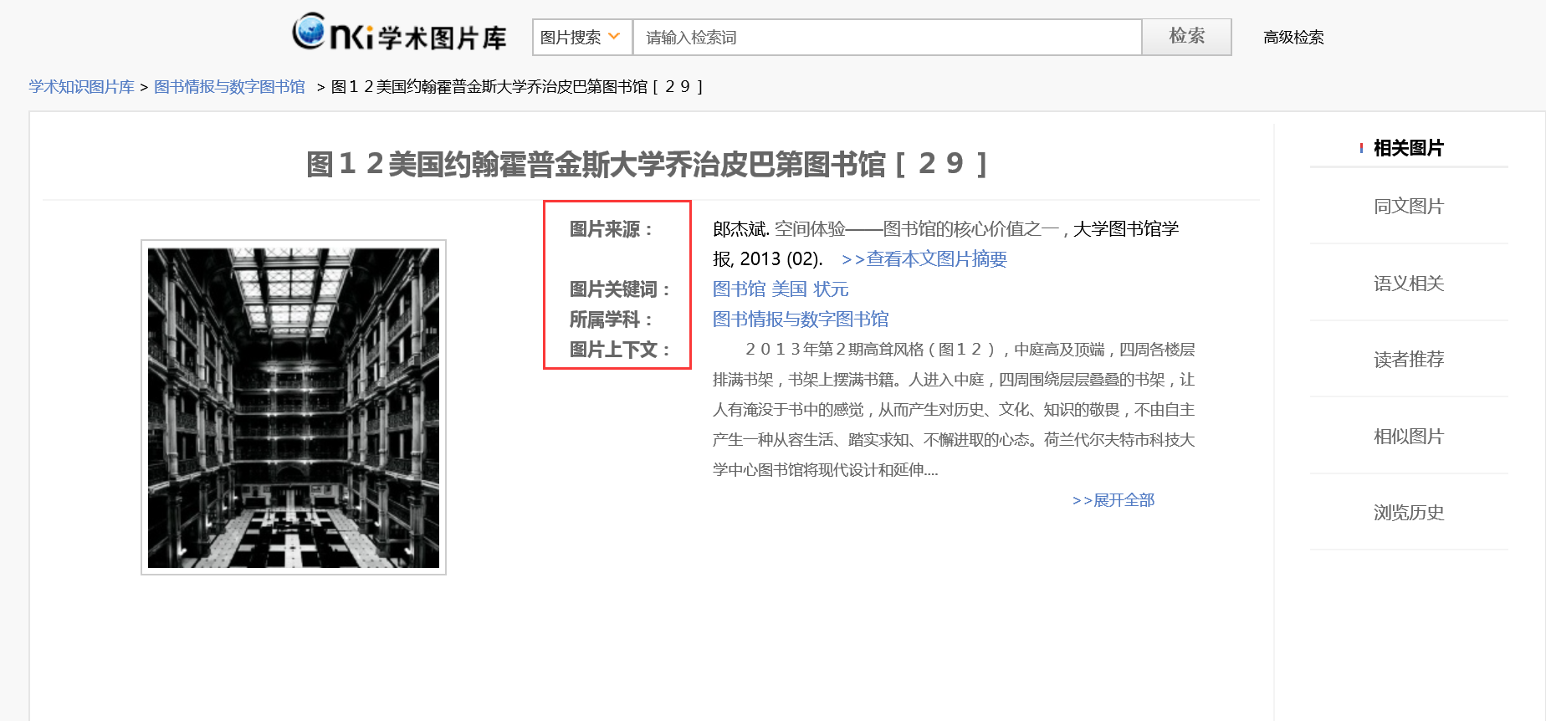
形象化图形图像——学术图片

Slide 30
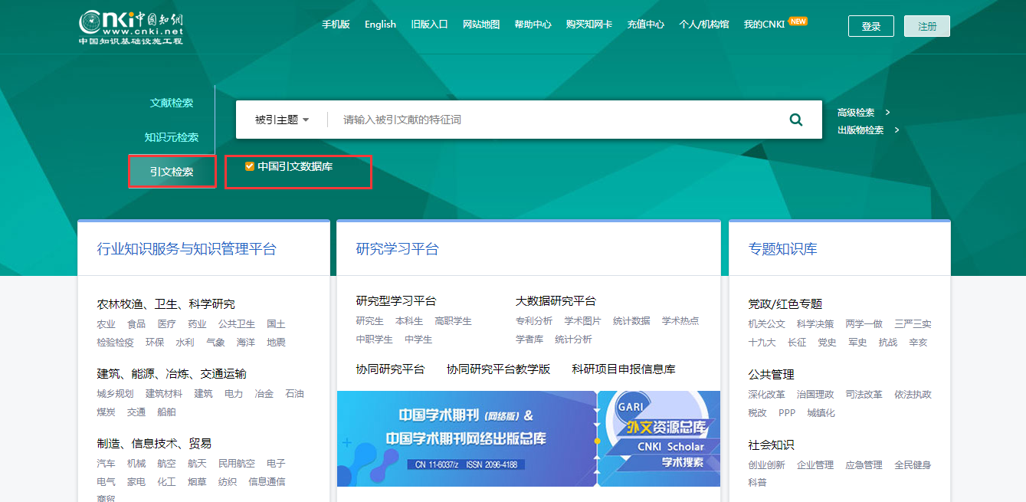

Slide 31
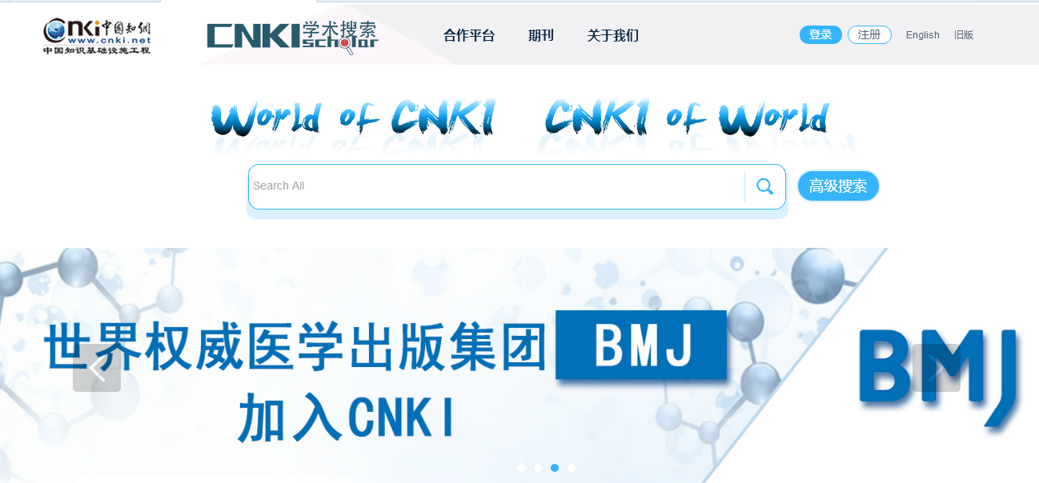
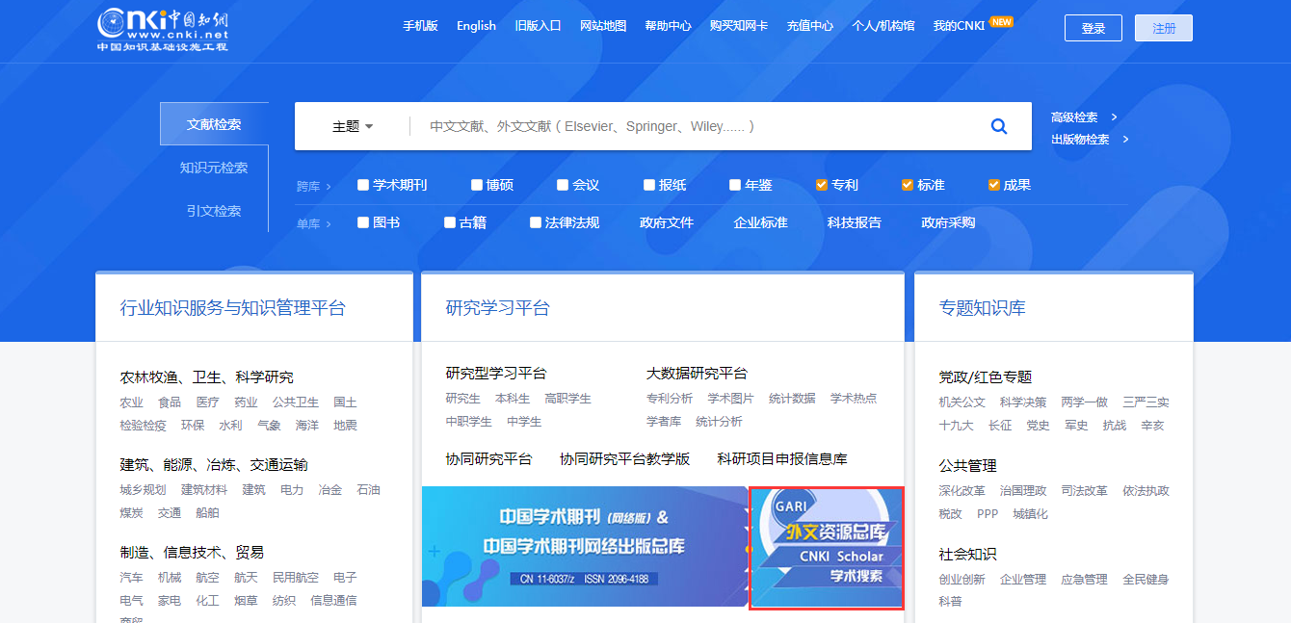
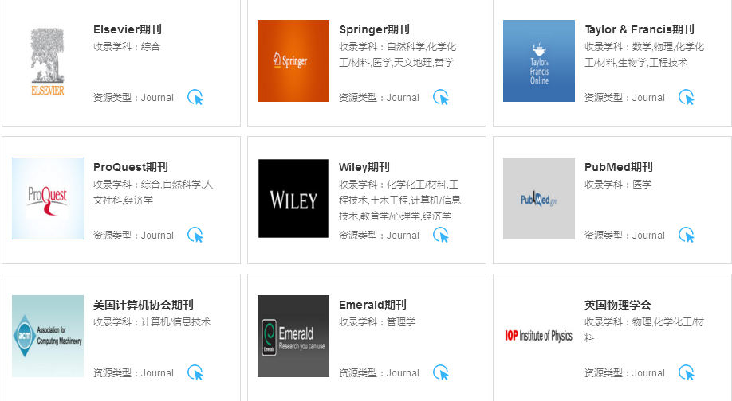
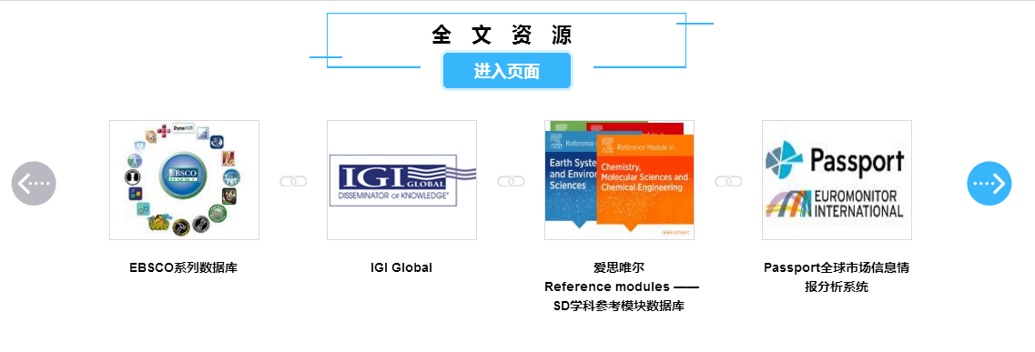
国际文献信息

Slide 32
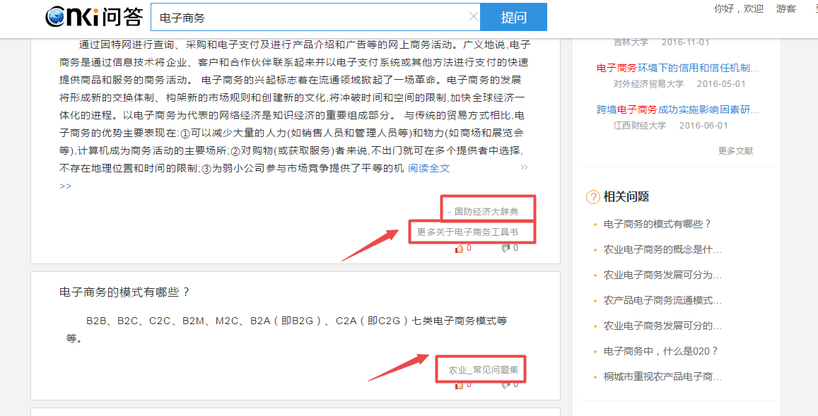
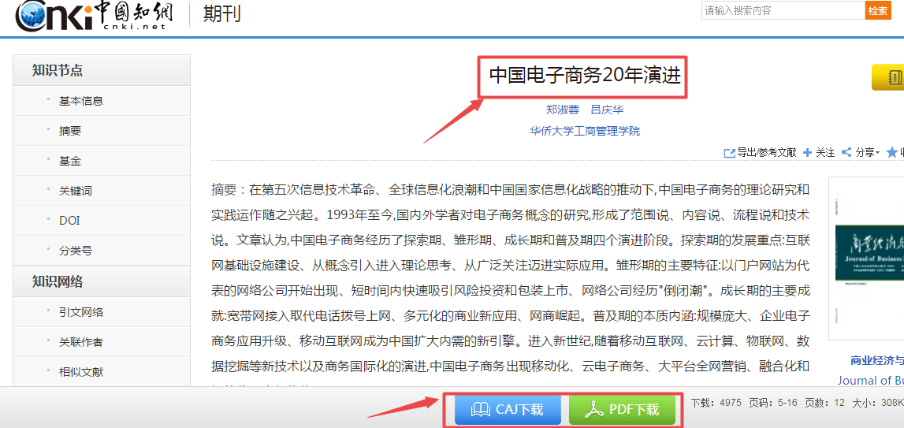
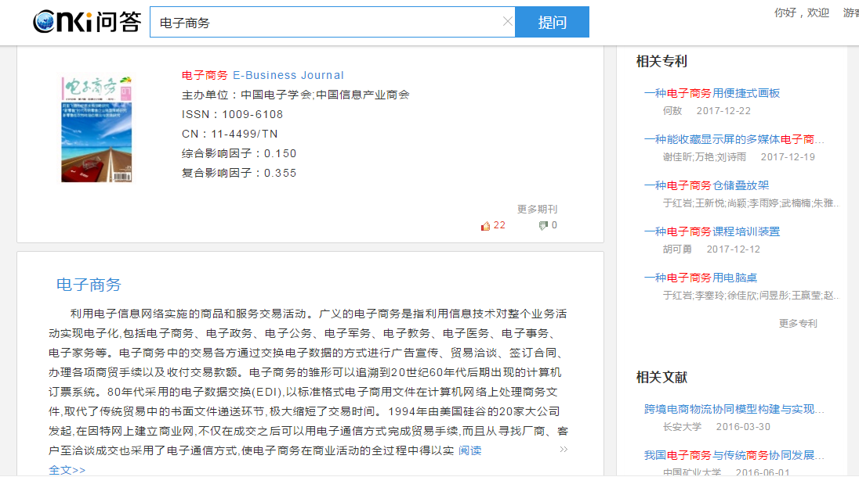
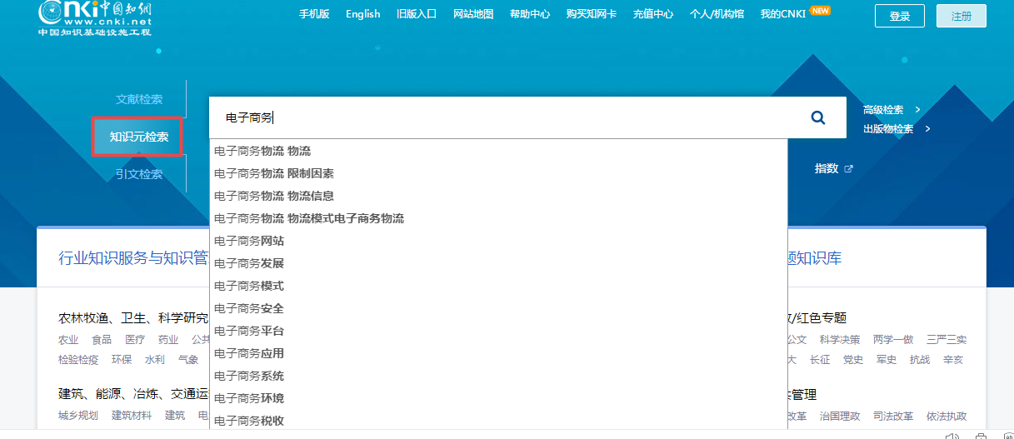
案例1：如何快速了解自己的专业

Slide 33
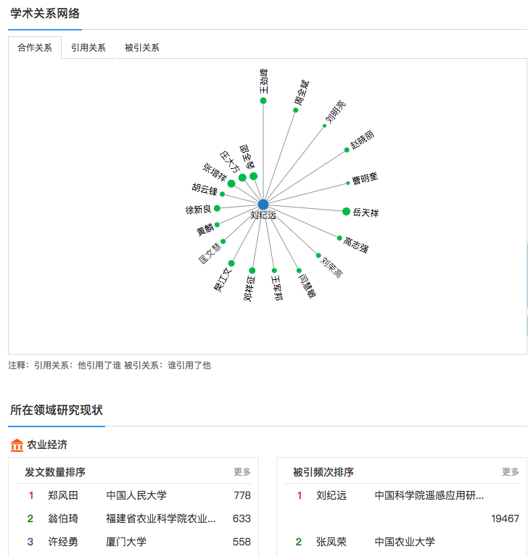
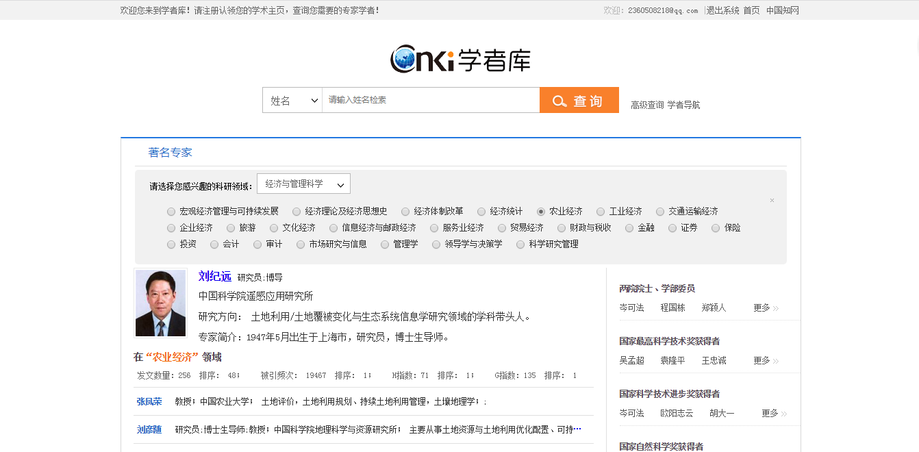
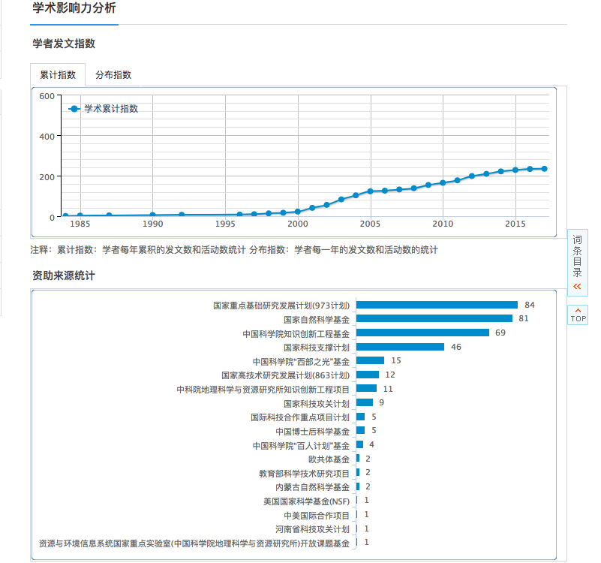
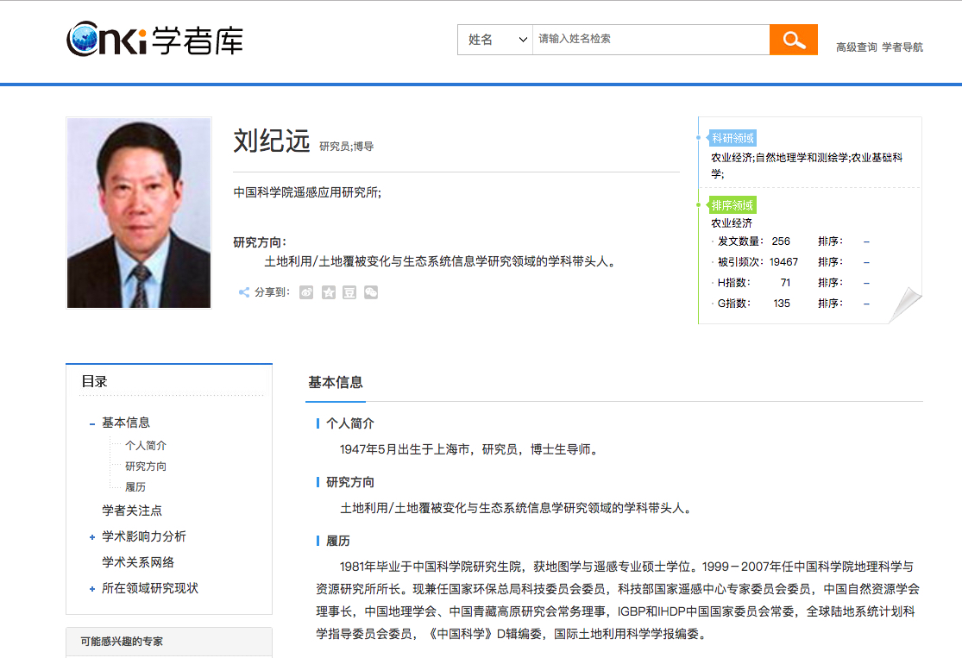
案例2：如何快速了解自己的LAO师

Slide 34
3
PART THREE
知网数据库的使用

Slide 35
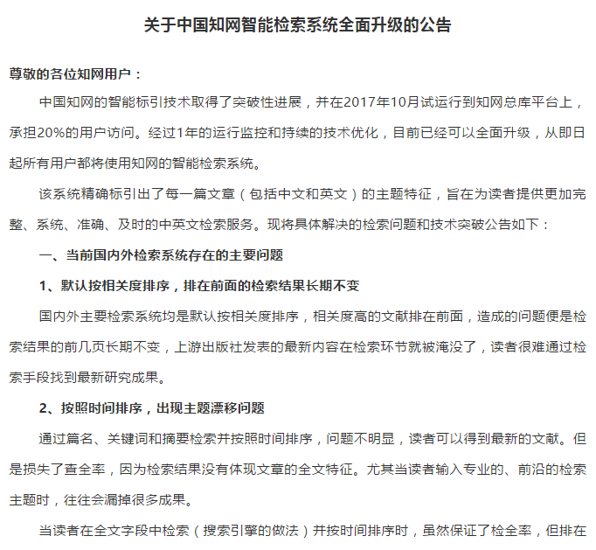

Slide 36
智能检索
智能用户输入提示
  根据检索项自动提示、纠错
  词典根据用户输入自动更新调整
智能检索、复合排序
  主动分组，自动展示
  长句子自动切分、精确匹配

Slide 37
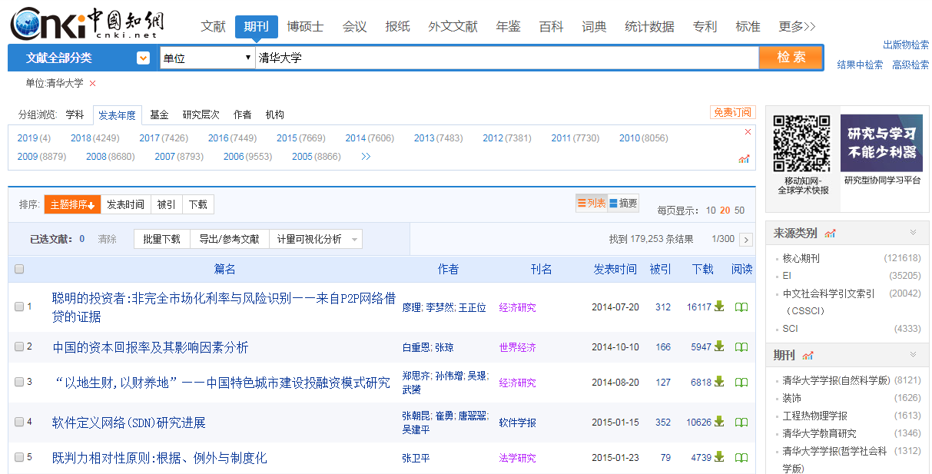
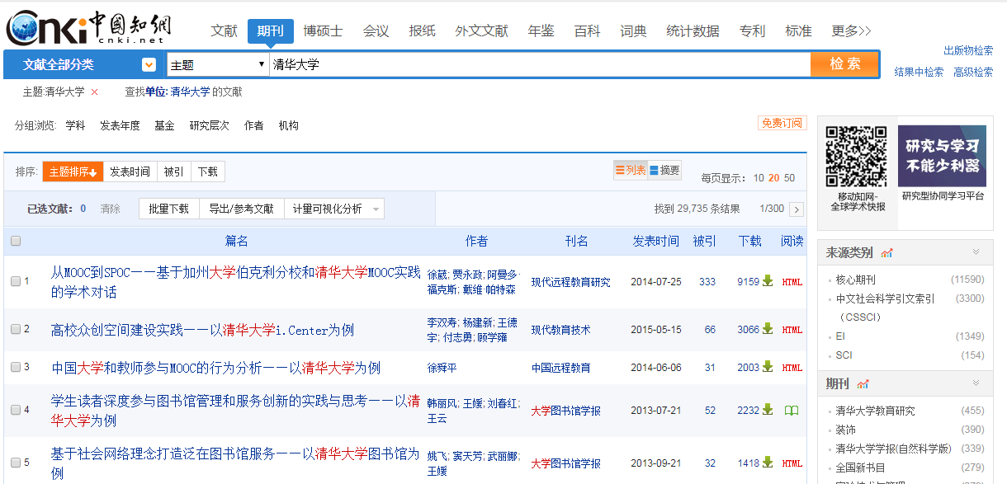
建议提示功能:辅助更精准的检索
想检索清华大学发表的文献，如果没注意，检索项为全文，则得出的结果和预想的大不相同。建议提示功能可让你选择更适合的检索方式

Slide 38




不同检索项提供不同的热点词库
输入任何一个检索词，系统都会根据热词词库提供更多的备选项供你选择

Slide 39

兼容拼音字母、大小写

Slide 40

智能检索，复合排序
长句的切分、精准匹配

Slide 41


主题检索：篇名、关键词、摘要
对于内容检索项，如：全文、主题，检索词输入框后，点“词频”可控制该检索词在检索项中出现的次数要大于或等于选择的次数，得到检索结果
可选择的范围为：2、3、4、5、6、7、8、9。

Slide 42


查找“郭刚研究层序地层”方面的文章
一次检索的检索结果中可能会遇到检索结果不理想的情况，这时就可以考虑采用二次检索。
二次检索是在一次检索的检索结果中运用“与、或、非”进行再限制检索，以得到理想的检索结果。
二次检索

Slide 43


高级检索
第二步：同时输入多个检索词进行
查找不同检索项之间关系：或者，
并且，不包含。提高查准率。
第三步：在检索控制条件项，输入
时间、文献来源、支持基金、作者
等信息等限制条件。
第一步：选择高级检索，
在左侧导航栏进行学科
勾选，将所检索的范围
仅限于某个学科。

Slide 44


专业检索
适用于熟练掌握检索技术的专业检索人员。

Slide 45

作者发文检索
作者发文检索：查找该作者的发文情况。

Slide 46

句子检索
句子检索：同时包含2个词的句子
可以提供事实的问题答案，便于查找两个词语的相关性

Slide 47

出版物检索

Slide 48


出版物检索

Slide 49


出版物检索

Slide 50






Slide 51
简单检索——三步检索法
Step 1
检索
Step 2
分组
Step 3
排序
案例：小明是某专业大一新生，想要阅读有关大数据的文献。

Slide 52



三步检索法——分组

Slide 53




三步检索法——排序
分组和排序功能从学科类别、研究层次、下载、被引等多个角度对检索结果全方位的归纳分析，用户可根据自己的需要通过分组、排序项更快地选择出符合自己需求的文献

Slide 54


Slide 55
先进的CAJ-N网络首发平台
优先出版—加快出版速度
优先出版
优先出版期刊数
3,304种优先数字出版期刊
先于纸刊出版的数字期刊
优先出版价值
内容丰富
使用户获得最新的技术文献
掌握前沿研究成果
覆盖各个学科领域

Slide 56

中国学术期刊（网络版）（CAJ-N）是经国家新闻出版广电总局批准出版的择优整合、网络出版我国学术期刊的连续性网络出版物。CAJ-N可出版传统型论文，还可以传统论文为根文献增加多媒体内容链接，出版多种新型论文，包括：增强论文、协创论文、数据论文、双语论文，有效确保了学术成果的首发权与快速传播。在这里，可以看到最新的网络首发论文，甚至可以实现作者当日提交的文献，当日即可到达读者！

Slide 57


检索结果处理
可跳转至相应作者、机构单位
经过碎片化处理，点击切换文章段落

Slide 58


检索结果处理——知网节

Slide 59






检索结果处理——文献分析

Slide 60
4
PART THREE
全球学术快报

Slide 61




下载方式
CNKI全球学术快报移动版，是建立在自身权威的数据内容移动化的基础上，依托与领先的数据处理技术以及丰富的知识服务系列软件，实现相关产品目标，研发出的移动版全新产品，最终目的在于为同学提供个性化的学习资源推送，实时了解最新学科和专业动态。

Slide 62




基本操作-首页
会议/项目
出版物专区
扫一扫
CNKI搜索
全球知识发现
首页即时推送
在定制内容后，若学科下的文献有更新，或期刊内容有更新，会即时推送到首页，方便获取最新的关注动态。
可以在“图书馆”中获取已关注学科的动态，会议、热点、项目和期刊的全部更新情况，以及历史更新记录。
消息
全球学术快报
个性化定制与推送
资料库
文献下载、阅读、管理
图书馆
学科 会议 项目 期刊 主题 学者 热点
个人管理
安全 设置 账户
资料

Slide 63



基本操作-检索
检索主要包括各种资源类型的文献检索、出版物检索、高级检索。
关键词自动补全
历史搜索记录
热门搜索词
五年内检索结果
筛选分组
检索中英切换
出版物检索
可以查看期刊、博硕学位授予单位、会议论文集、报纸、年鉴、工具书。可以通过刊名、书名、出版单位、地区等关键字来搜索出版物。

Slide 64








基本操作--个性化定制
2）定制管理
定制内容后，可通过我的图书馆统一管理定制，可查看定制内容的更新情况、删除已有定制、添加新的定制内容。
1）定制快报
进入我的图书馆添加定制
可按学科定制文献，并同步定制会议、项目。
学科分类：包含自科、社科、人文、工程、医学、农业、哲学7大门类，4000于个主题。

Slide 65



基本操作--下载
目前包括文献、出版物、作者、项目、会议五种类型相关信息的浏览
文献下载后通过资料库进行统一集中管理
下载后进入资料库

Slide 66



点击单篇文献，进入阅读界面
阅读时，可以查看文献的目录、阅读的进度、显示方式、和与当前文献相关的评论信息等，同时可以实现选中、标注等编辑功能操作。
编辑完成后，标注信息、阅读进度会自动同步到云端。
HTML阅读
Epub阅读
原版阅读

Slide 67



2.0版本-全新功能

Slide 68


基本操作--个人中心
个人中心提供个人信息编辑、我的足迹、评论、点赞查看编辑、机构关联、账号管理、通用设置等与个人信息相关的功能。
使用机构账户下载方式：
1. 位置自动关联
2. 使用IP自动登录
3. 机构账号登录

Slide 69
5
PART FIVE
研学平台

Slide 70
工欲善其事，必先利其器
A
文献内容全部XML碎片化，提供碎片化、交互化、关联化的新型阅读体验
文献
资料
B
研读写作
批量下载所需学习资源实现学习和科研资料有效管理
C
在线创作、素材及笔记引用，引文自动管理，实现一站式投稿及自动排版
D
探究式深度学习、摘录、笔记汇编、知识网络构建、内容动态重组，面向个人的数字移动读书馆

Slide 71




如何进入、登录
x.cnki.net
新 型 阅 读 体 验 、 支 持 深 度 研 学

Slide 72













高效阅读
与该文有知识关联的参考文献与引证文献，直接显示在对应段落的右侧，点击即可查看原文，进行知识关联学习。
快速了解文献的大纲目录结构
不一样的阅读体验
文献摘要、作者、关键词、基金等信息内容的快速获取。
便捷了解作者的其他发文、合作者发文，进行相关文献的拓展阅读。
花瓣型机器人与圆柱形机器人游动速度对比
通过知网节知识网络进一步拓展引文网络、关联作者、相似文献、读者推荐文献与相关基金文献
机器人全悬浮游动
机器人在空间螺旋肠道中游动
基于增强出版内容与知识关联挖掘，为用户提供全新阅读体验、有效构建起文献知识网络，支持个性化、自主化知识关联化学习。
点击任一参考文献或引证文献，对应的原文直接以浮框遮罩的方式弹出，便于与当前文献做关联拓展阅读。
支持文中图片对应高清大图的浏览下载
机器人在羊肠中游动
机器人在羊肠中游动
图表可关联对应分析数据和原始的数据，支持获取下载数据表格

Slide 73






探究型学习
汇总呈现该篇文献的所有笔记内容
全新的学习过程
相关学习笔记，可自动插入原文对应模块
对于在学习过程中，觉得比较重要的文字，一键加入文摘，后期进行学习成果梳理或创作时均可一键插入。
在学习的过程中，支持随时在XML碎片化内容上进行笔记的记录
觉得文章段逻辑结构及内容不完整可以在原文内更改段落结构，并插入段落内容

Slide 74












创作投稿
文摘、笔记、汇编及个人网盘、知网文献内容直接检索利用
点击添加，即可一键加到左侧创作原文中
快速高效
写作
系统自动添加引用关系，作者双击可修改
通过创作模板的嵌套、前期学习沉淀各类学习素材成果的便捷检索利用、文后参考文献自动生成等功能，有效提升创作效率。

Slide 75




Slide 76



个人知识管理

Slide 77
感谢聆听

